Slide 1

DigiKicker – Digitalisierung eines Tischfußballtisches
Luan Lanzmaier
André Rath
Nikita Schaar
23.06.2025
Betreuer/in: Günther Hutter, Thomas Messner
Firmenpartner: HTL Leoben

Slide 2


Partner/Aufgabenstellung
Partner: HTL Leoben (Interne Arbeit)
Aufgabenstellung
Controller
Hardwaredesign (Hülle, Elektronik)
Schnittstellenentwicklung
Simulation
Entwicklung von spielbarem, stilisierten Abbild
Multiplayer-Modus
Teilaufgaben
Hardware-Design & Entwicklung von Schnittstelle (Schaar)
Entwicklung einer spielbaren Simulation (Rath)
Implementierung Multiplayer & stilisiertes Asset-Design (Lanzmaier)
Erfüllte SDGs:

Slide 3
Ziele
Schaar
Ein funktionierender Controller mit 3D-gedruckter Hülle, auf Basis mehrerer Mikrocontroller und Sensoren, mit einer USB-Schnittstelle, welche eine Input-Latenz von maximal 70ms aufweist und die Eingaben zur Simulation bringt.
Rath
Spielerische Simulation eines Tischfußballtisches, welche die Grundprinzipien eines analogen Tisches (Tore schießen, Drehbare Spielerstäbe, Physikalisch sinnvolle Ballbewegungen), in einer optisch stilisierten Form, digital erfüllt.
Lanzmaier
Erstellung aller zentralen visuellen Elemente (HUD, Menü, Spielfeld, Figuren, etc.) in Form von eigens designten Assets, ohne Platzhaltergrafiken.
Implementierung eines Mehrspieler-Modus, welcher sowohl drahtlos als auch lokal mit bis zu vier Personen funktionieren soll.

Slide 4
Literatur
Bis dato durchgesehen:
Harpooner, B. (2018, September 9). Choosing a game engine - Unity, Unreal Engine, Godot (Making Cyberglads 1). (https://www.youtube.com/watch?v=tKY_Cx38OAM)
Linietsky, J., & Manzur, A. (2025). Godot Engine. (https://godotengine.org)
Sagor, H. (2022, November 3). How To Draw a Football (Soccer Ball) In Illustrator | Adobe Illustrator CC Tutorial. (https://www.youtube.com/watch?v=Yuu2jnMjt7k)
Lab, S. (2023). Add USB To Your Electronics Projects! - The USB Protocol Explained. (https://www.youtube.com/watch?v=HbQ6q3skZgw)
LiveOverflow. (2019, December 12). How Do Linux Kernel Drivers Work? - Learning Resource. (https://www.youtube.com/watch?v=juGNPLdjLH4)
Lichtman, N. (2023, December 2). Making Simple Windows Driver in C. (https://www.youtube.com/watch?v=GTrekHE8A00)
Techquickie. (2014, April 16). What is a Software Driver as Fast As Possible. (https://www.youtube.com/watch?v=t-aRlwLI-b0)
de Vinck, M. (2019b, August 25). Arduino Prototyping Inputs #54: IR Proximity Sensors. (https://www.youtube.com/watch?v=D0WquihUdek)
de Vinck, M. (2019a, August 24). Arduino Prototyping Inputs #53: Rotary Encoders. (https://www.youtube.com/watch?v=lMM8fA-oSI8)
de Vinck, M. (2019d, September 29). Arduino Prototyping Outputs #86: Continuous Rotation Servos. (https://www.youtube.com/watch?v=Qn0KQecUMqM)
de Vinck, M. (2019c, September 25). Arduino Prototyping Outputs #82: Slip Rings. (https://www.youtube.com/watch?v=M6Z07b28U9c)
Art, W. M. (2023, March 17). What is a slip ring? (https://www.youtube.com/watch?v=dKRbTwEVEsQ)
Eater, B. (2021, June 5). How does a USB keyboard work? (https://www.youtube.com/watch?v=wdgULBpRoXk)
Robonyx. (2024, March 12). Arduino To ESP32: How to Get Started! (https://www.youtube.com/watch?v=RiYnucfy_rs)
Electronics, S. (2022, June 25). How To Turn An Arduino Into A USB Keyboard Or Mouse! | ATMega32U4. (https://www.youtube.com/watch?v=yTc2GLXfCOY)
Systems, E. (2025). DevKits ESP32 Series. (https://www.espressif.com/en/products/devKits)
Tassesin. (2025). 3D Printed Roller Bearing. (https://makerworld.com/de/models/473167-608z-6000z-roller-bearing-v2?from=search#profileId-383170)
Community, G. (2025). Godot 2D Tutorial Game. (https://docs.godotengine.org/de/4.x/getting_started/first_2d_game/index.html)

Slide 5
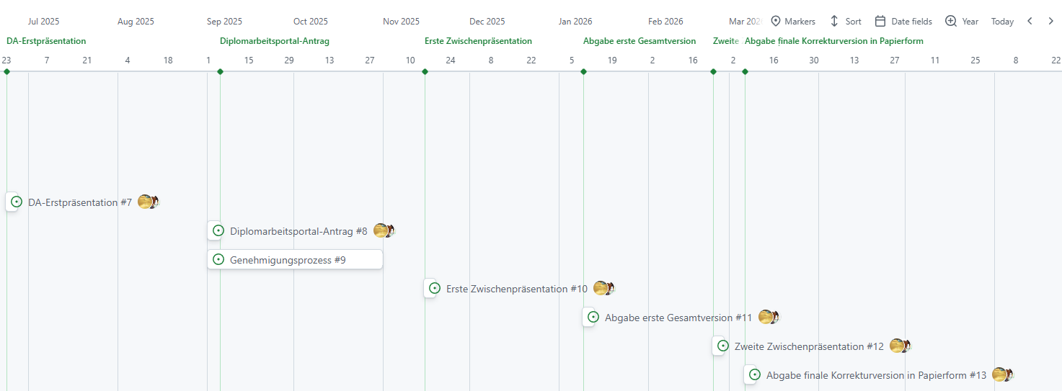
PM - Meilensteine

Slide 6
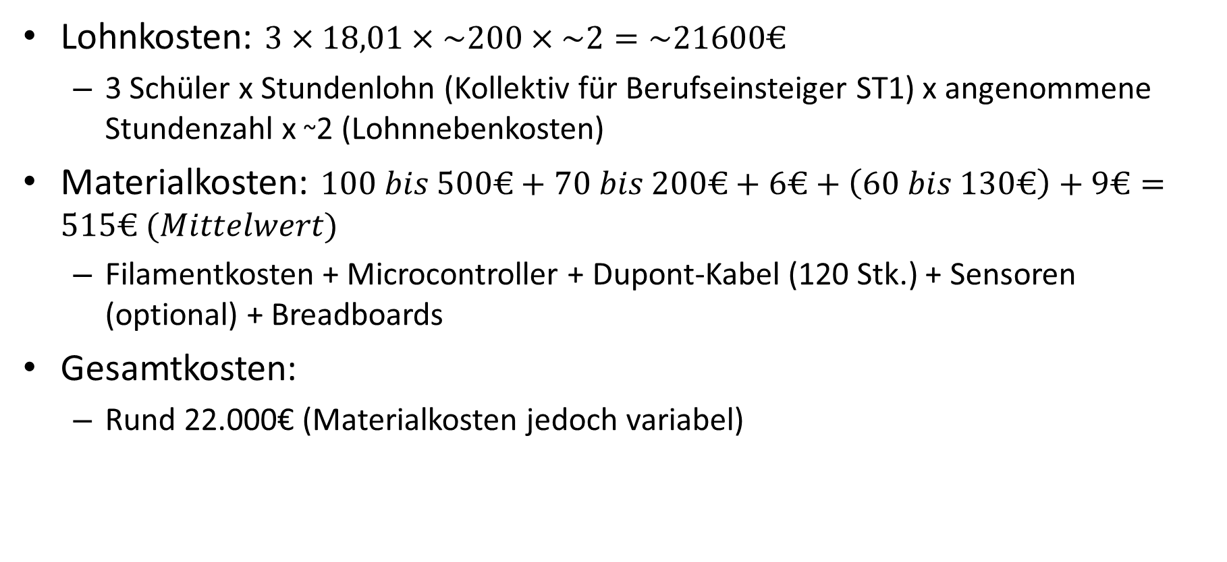
PM - Kostenabschätzung
Lohnkosten: $3×18,01×\sim 200×\sim 2=\sim 21600€$
3 Schüler x Stundenlohn (Kollektiv für Berufseinsteiger ST1) x angenommene Stundenzahl x ~2 (Lohnnebenkosten)
Materialkosten: $100 bis 500€+70 bis 200€+6€+\left(60 bis 130€\right)+9€=515€ (Mittelwert)$
Filamentkosten + Microcontroller + Dupont-Kabel (120 Stk.) + Sensoren (optional) + Breadboards
Gesamtkosten:
Rund 22.000€ (Materialkosten jedoch variabel)

Slide 7
Grundlegender Prototyp

Slide 8
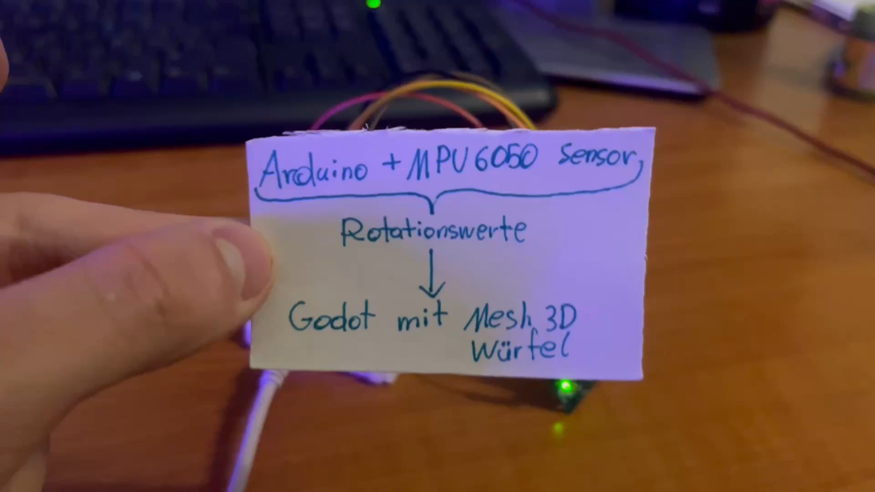
Live Demo

